Slide 1
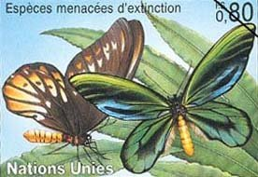

邮 票 齿 孔 的 故 事
执教者：韦建平

Slide 2

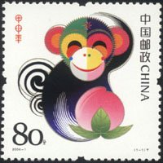
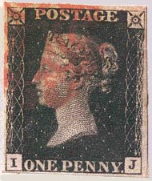

Slide 3

chǐ méi dāo cái
齿孔 一枚 小刀 裁开
lún dūn jiǔ biàn sī
伦敦 喝酒 方便 撕开
yán jiū zhènɡ rénɡ
研究 邮政 仍然

Slide 4
齿孔 一枚 小刀 裁开
伦敦 喝酒 方便 撕开
研究 邮政 仍然

Slide 5

世界上最大的城市之一，是英国
的首都。
伦敦
九个洞。
究
借一半，扔一半。
仍

Slide 6
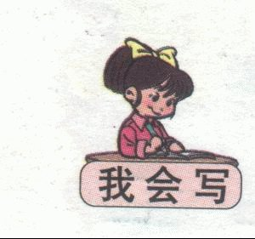



仍

Slide 7
阿切尔被那个人的举动吸引住了。

Slide 8
那个人想了想，从西服领带上取下一枚别针，在每枚邮票的连接处都刺上小孔，邮票便很容易地被撕开了，而且撕得很整齐。

Slide 9

邮票很容易地被撕开了，而且撕得很整齐。
爸爸布置的口算作业我很快就完成了，
而且 。
，而且 。

Slide 10
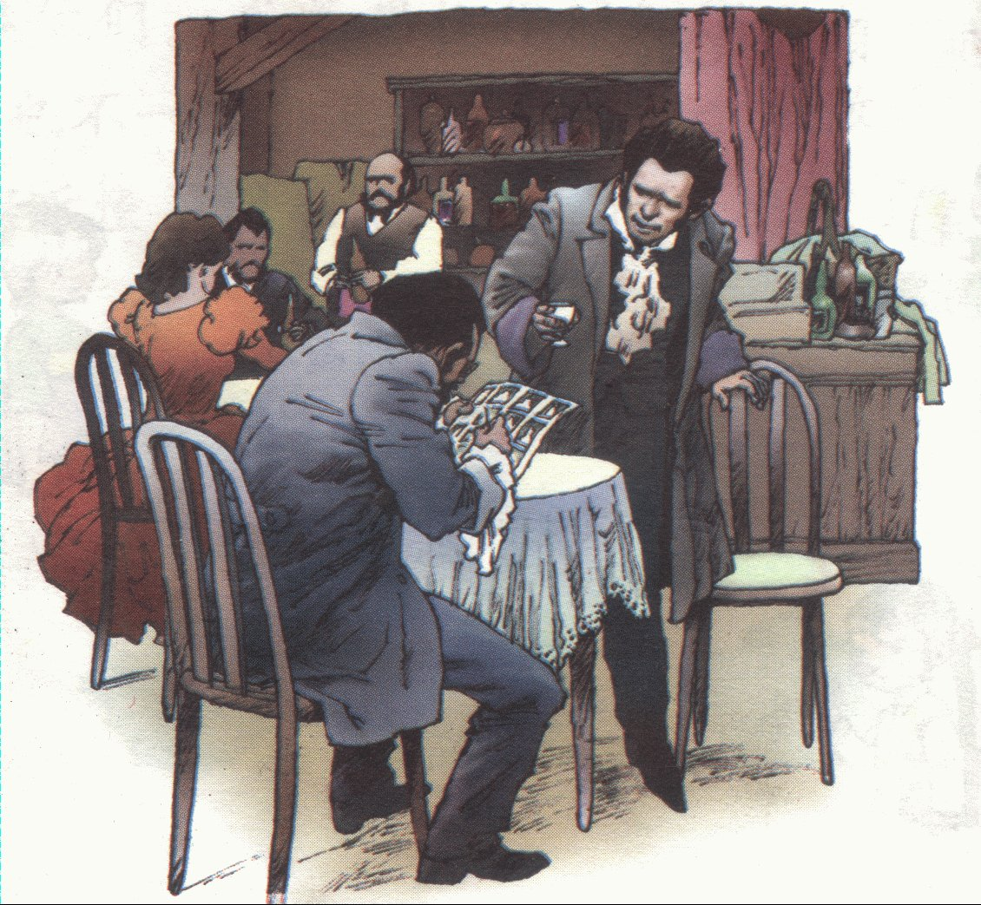

Slide 11
阿切尔被那个人的举动吸引住了。
他想：要是有一台机器能给邮票打孔，不是很好吗？

Slide 12

阿切尔被那个人的举动吸引住了。他想：要是有一台机器能给邮票打孔，不是很好吗？阿切尔开始了研究工作。很快，邮票打孔机造出来了。用它打过孔的整张邮票，很容易一枚枚的撕开，使用的时候非常方便。英国邮政部门立即采用了这种机器。直到现在，世界各地仍然在使用邮票打孔机。

Slide 13
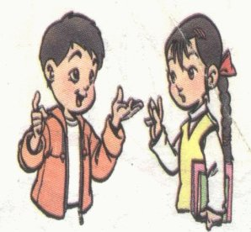
你知道带齿孔的邮票是怎样发明的吗?

Slide 14
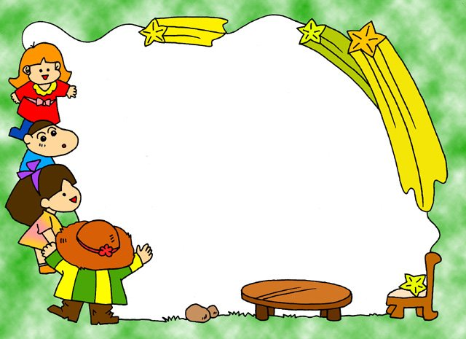
那位先生在每枚邮票的连接处
刺上( )，邮票便很容易( )。
阿切尔受到了启发，研究发明( )，
用它打过孔的( )，使用的时候十分
( )。直到现在，世界各地仍然在使
用( )。
小孔
撕开
打孔机
邮票
方便
邮票打孔机

Slide 15

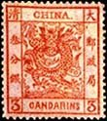

Slide 16
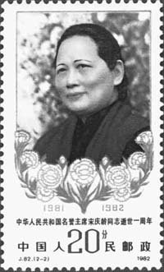

Slide 17


Slide 18
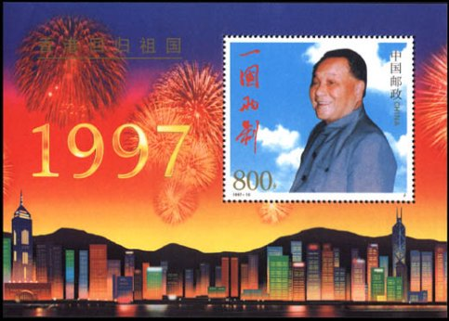

Slide 19
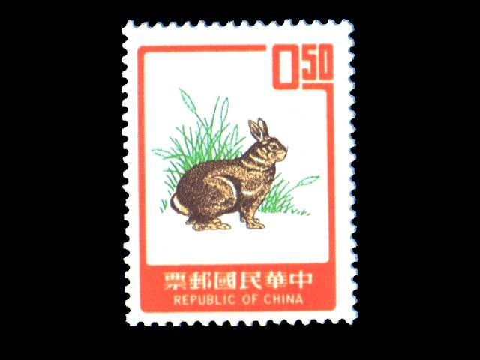

Slide 20
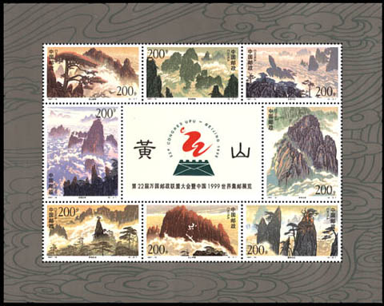

Slide 21

再见

